Slide 1
Google CTF for beginners 2019
Stop GAN

Slide 2
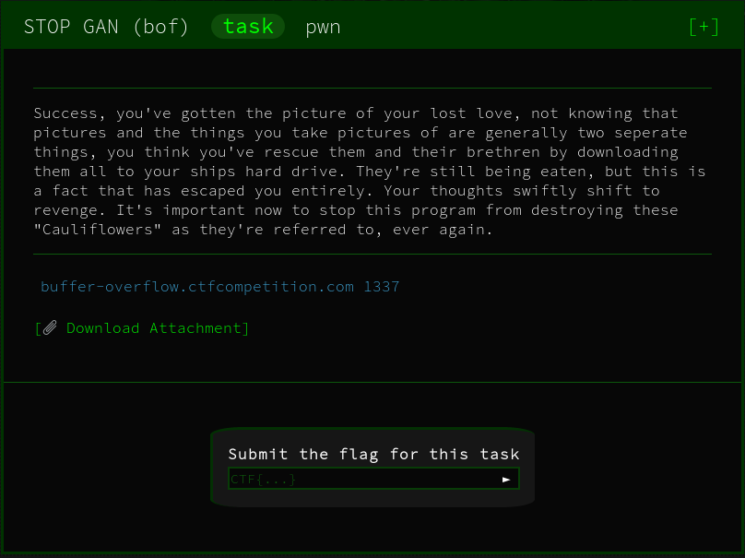
위 문제는 두가지가 주어진다. 압축파일과 URL이 주어지는데, 아마 위 주소를 nc로 접속해보면 될 것이다.

Slide 3
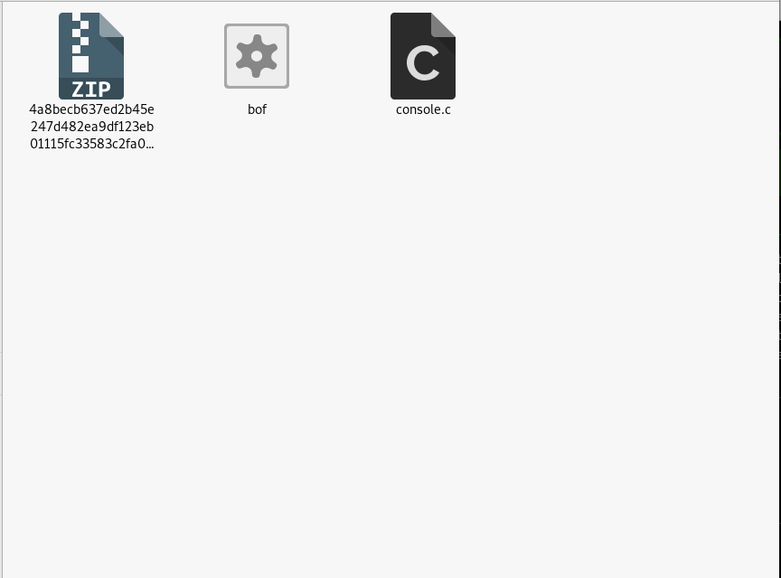
그리고 압축파일을 풀면 이와 같은 두개의 파일이 보인다.

Slide 4
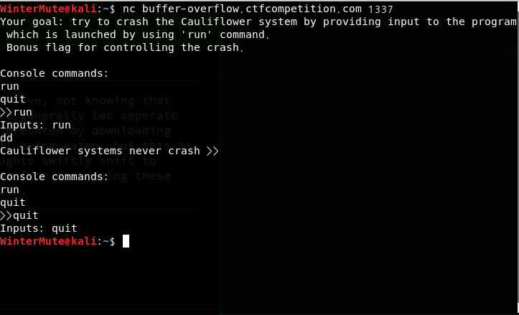
아까 URL에 nc로 접속해보자. 위와 같은 화면이 나왔다. 먼저 run을 입력하니 한 번 더 입력을
받는 창이 나왔다. 그리고 한 번 더 아무 값이나 입력하면 시스템이 crash되지 않았다고 나온다. quit를 입력하면 프로그램이 종료되었다.

Slide 5
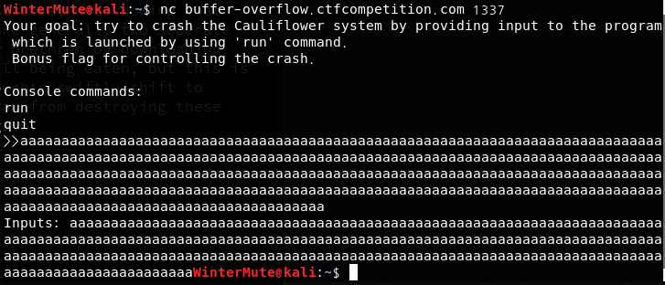
일단 bof가 되는 지 그냥 확인해보기 위해 많은 문자열을 입력했다. 먼저, 첫번째 입력에서는 입력 시 그냥 종료되는 것을 확인하였다. Bof가 될 가능성이 있다.

Slide 6
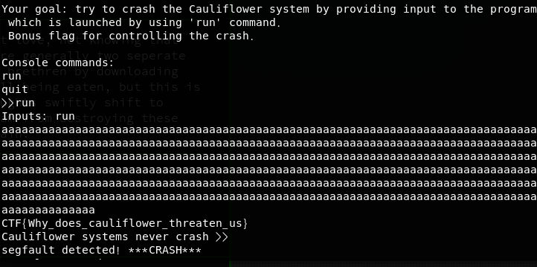
두번째 입력도 bof를 확인해보기 위해 비슷하게 입력하였는데,
놀랍게도 그냥 Flag가 출력되었다. 지금까지 풀었던 문제 중에 제일 쉬운 문제였다는 생각이 들었다.
Flag:CTF{Why_does_cauliflower_threaten_us}

Slide 7
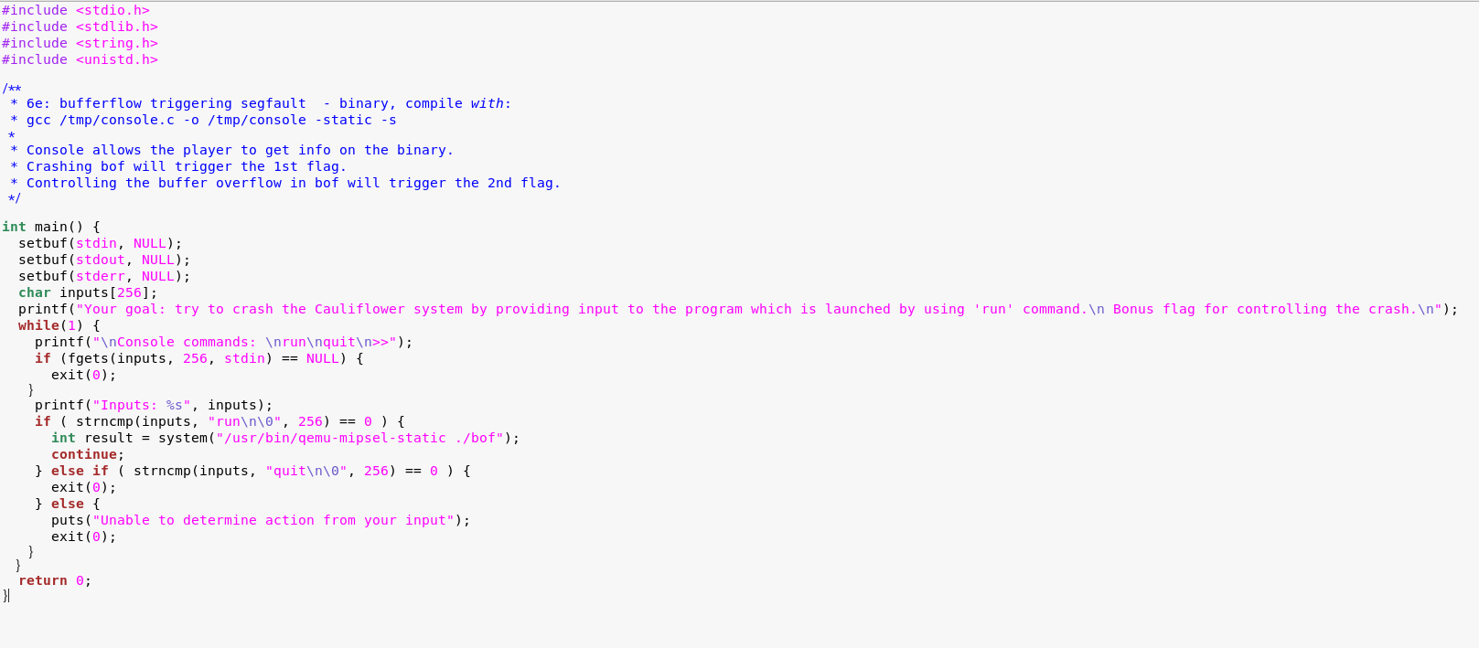
추가적으로, 아까 푼 압축파일을 보면 console.c가 해당 문제의 코드라는 걸 알 수 있다. 보시다시피 fgets함수를 사용해 bof에 취약하다는 걸 알 수있으며, 두번째 flag도 존재한다는 걸 알 수 있다. (bof파일을 열면 mips어셈블러로 되어 있어 지금은 2번째 플래그를 찾지 못함)

